Slide 1
任務
映射
空間
精煉
關卡
建立

Slide 2
生成語法
任務模型語法
改寫系統
空間模型語法
任務模型
轉換
空間模型
建立
表達
表達
遊戲關卡

Slide 3
改寫系統 A
增加任務數量
改寫系統 C
新增非線性的鎖與鑰匙
改寫系統 B
增加任務間的關聯性
改寫系統 D
加入額外任務與獎勵
模型一
轉換
模型二
轉換
模型三
轉換
模型四
轉換
表示
表示
表示
表示
遊戲關卡

Slide 4
C
C
C
C
C
C
C
符號表
規則

Slide 5
C
e
C
C
C
任務語法中的 符號
空間語法中的 規則

Slide 6






適應性函數
地圖草圖
建立房間連結
完整關卡
地圖片段
演化用胚胎

Slide 7
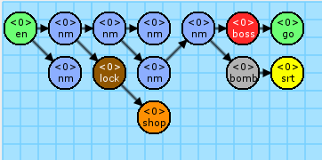
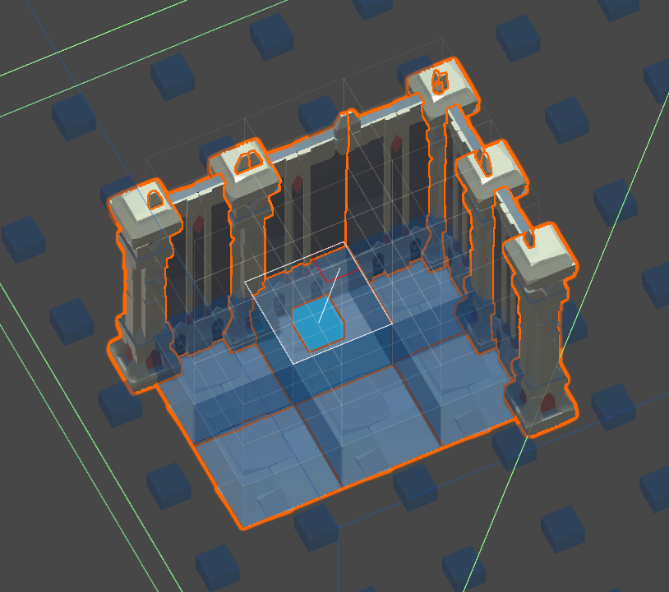
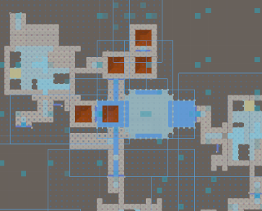
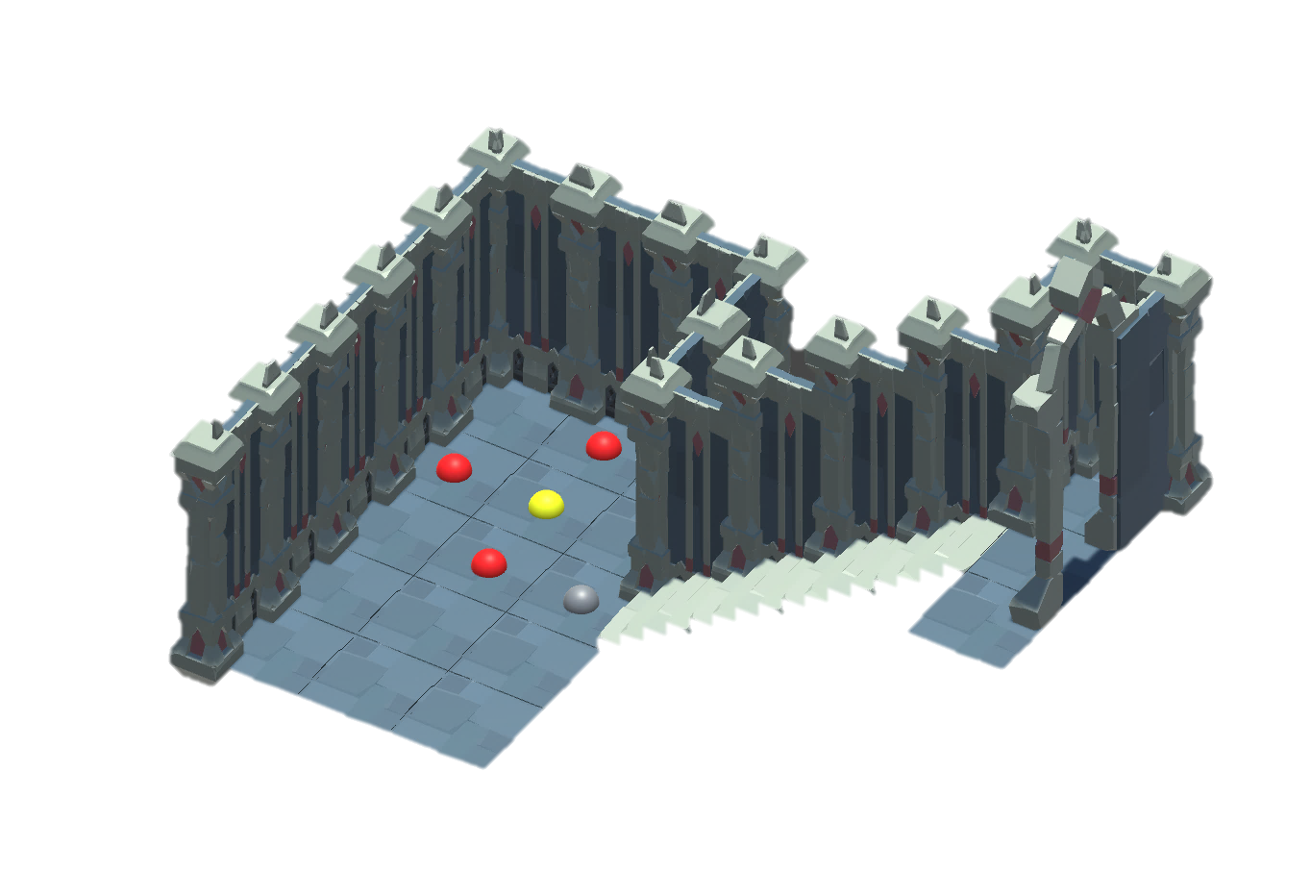
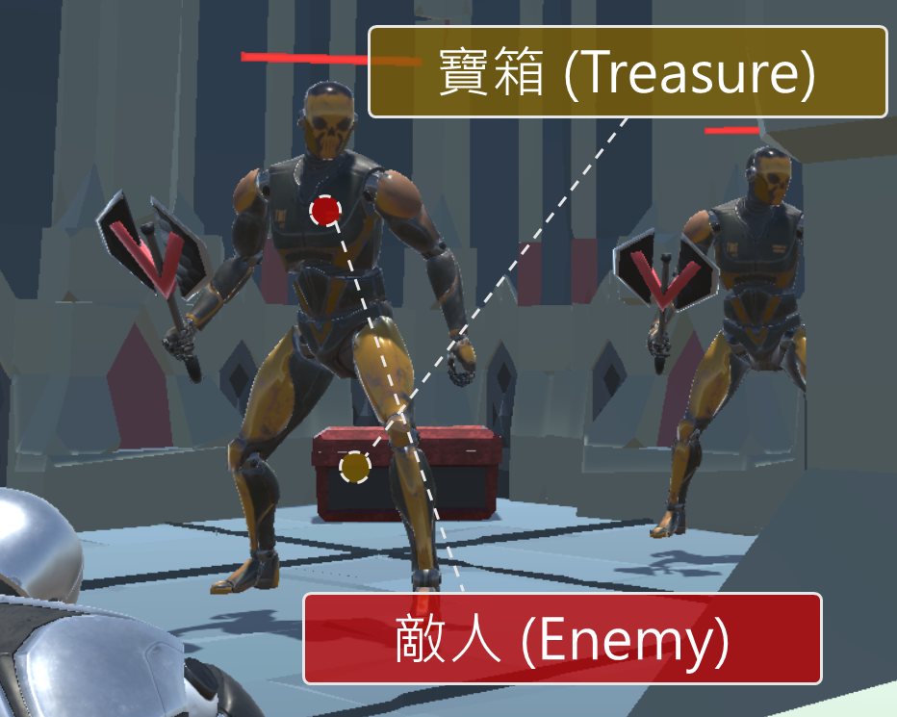
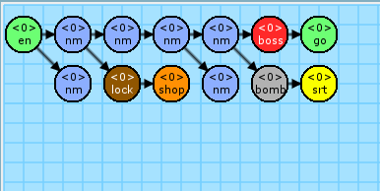
(a) 任務語法
(b) 房間容器
(c)
基於任務圖生成空間
(d)
房間容器進行佈局演化
(e) 完整關卡

Slide 8





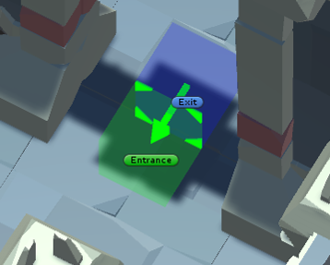
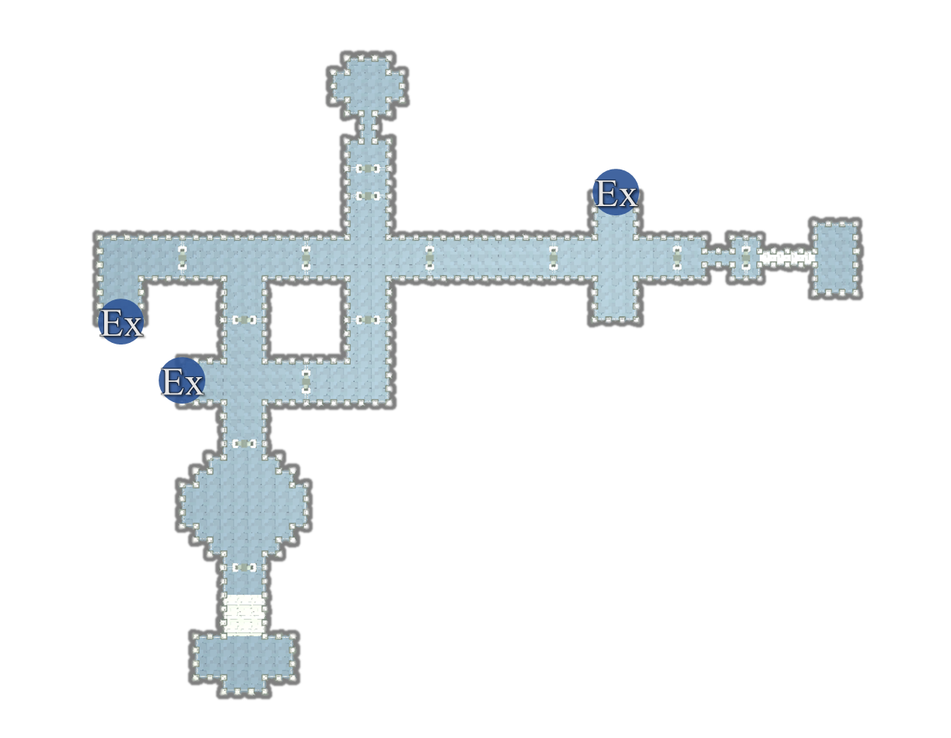
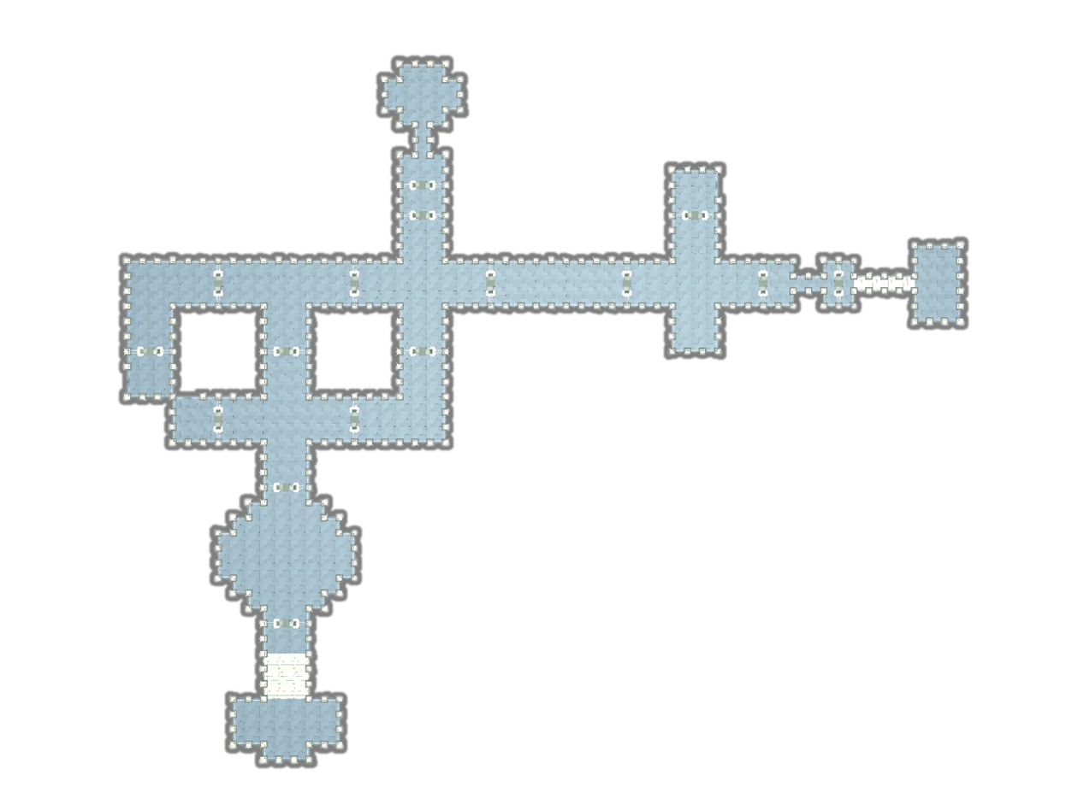
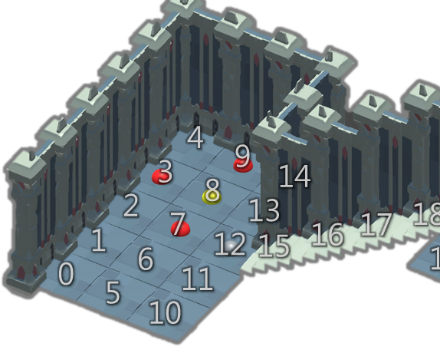
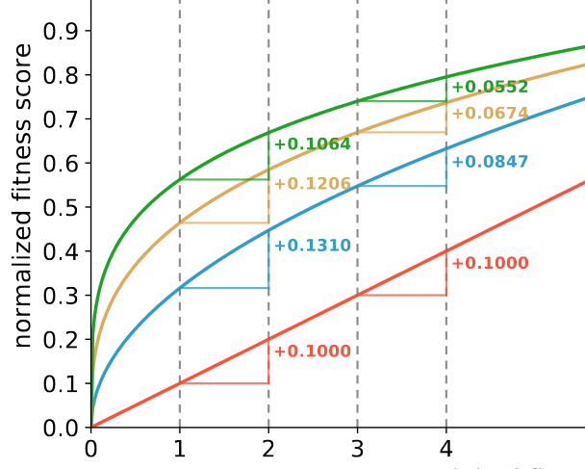
建立任務符號表
解析遊玩特徵
建立任務規則
線性與非線性規則
產生任務圖
改寫系統 I
任務語法
規則左側
規則右側
1
2
3
房間容器
體素結構與裝飾物
端點識別物
入口端點與出口端點
轉為遊戲空間
改寫系統 II（建造方式表）
轉為遊戲空間
改寫系統 II（空間替換表）
房間建構
節點
房間容器
端點
房間容器
>
>
4
5
6
7
基因結構
行走地磚作基因序列
適應性函數
設計遊玩特徵指標
適應值標準化
控制得分成長幅度
房間容器演化
依遊玩特徵調整權重
地圖片段
8
9
10
11

Slide 9
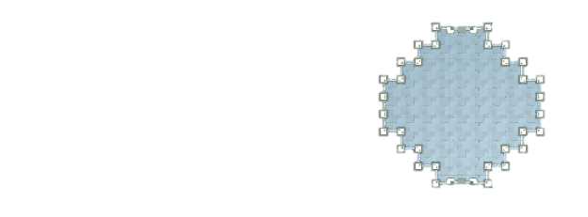
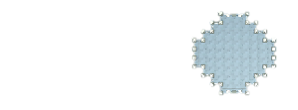
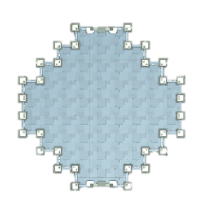
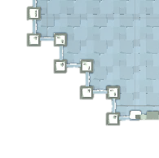
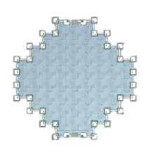
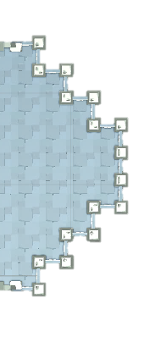
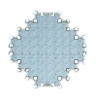

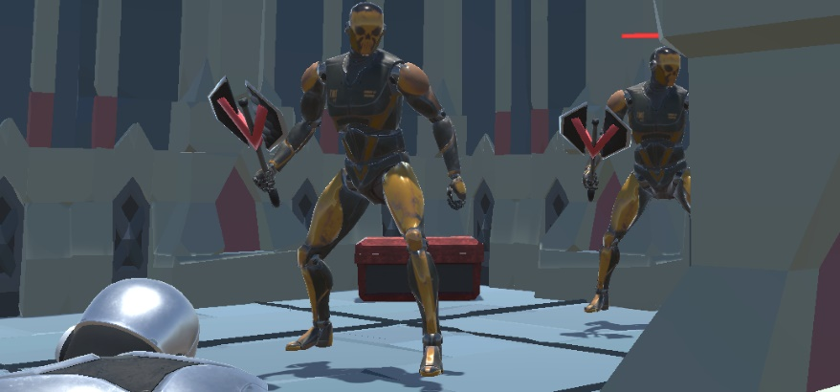
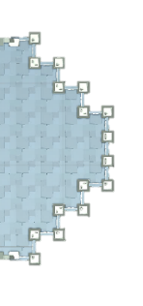
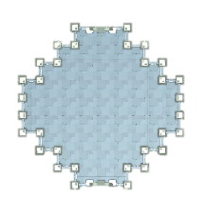
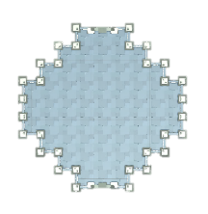


1
2
3
4
spring
parents
+2.0
-0.8
+0.2
springs
mutation
+1.5
計算適應值
擇優交配
子代突變
5
previous
6
7
初始群組
if fitness > threshold
then go to
else
then go to
=
2
evolution
7
世代交替
終止條件
輸出最合適解之佈局

Slide 10

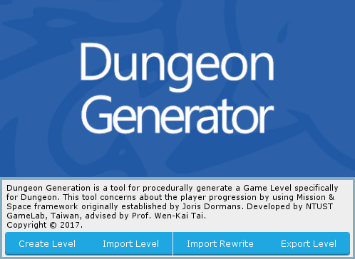
Dungeon Generation is a tool for procedurally generating a Game Level specifically for Dungeon. This tool concerns about the player progression by using Mission & Space framework originally established by Joris Dormans. “Developed by NTUST GAME Lab, Taiwan, advised by Prof. Wen-Kai Tai. Copyright 2017.
Create Level
Import Level
Import Rewrite
Export Rewrite

Slide 11
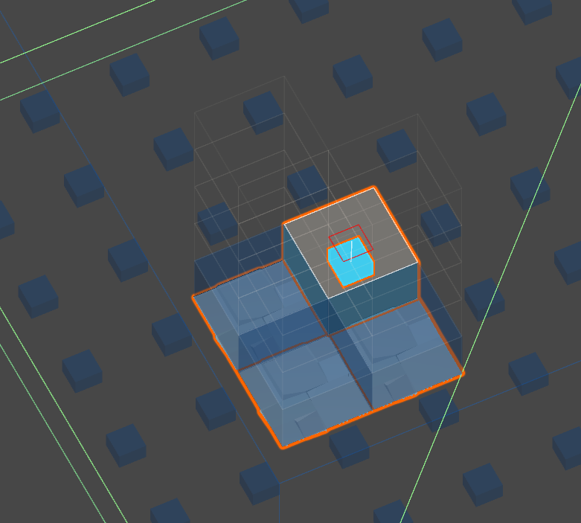
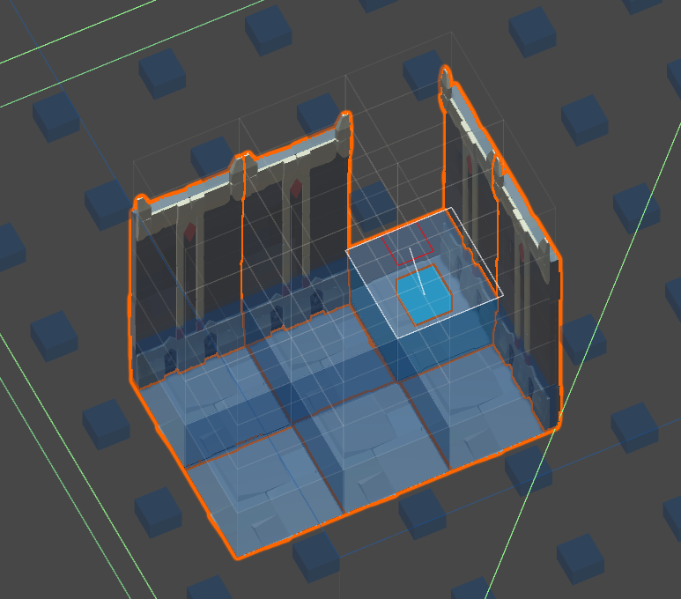
(a) 中心點-地面
(b) 正四方-牆壁
(c) 斜四方-牆壁柱

Slide 12
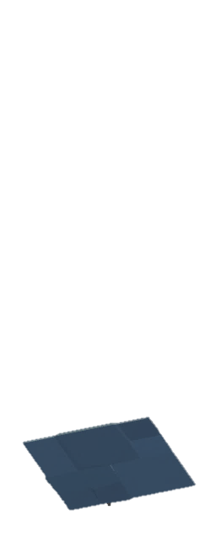
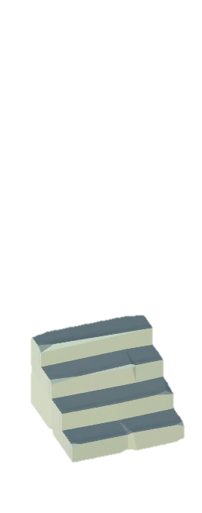
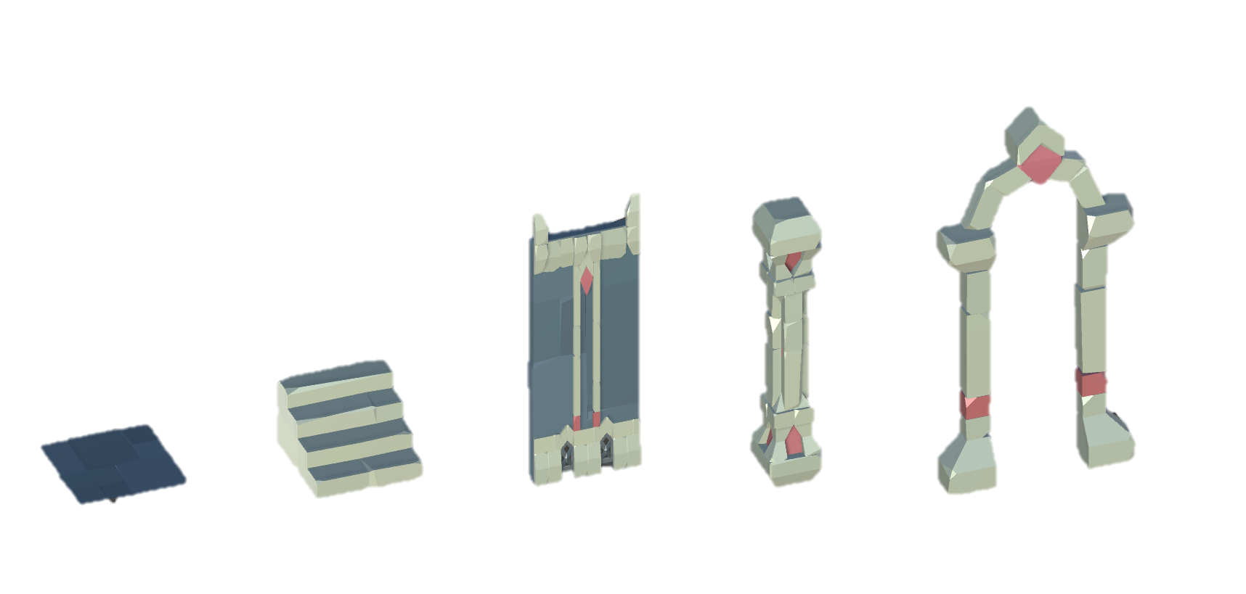

(d) 地面
(e) 階梯
(f) 牆壁
(g) 牆壁柱
(h) 門

Slide 13
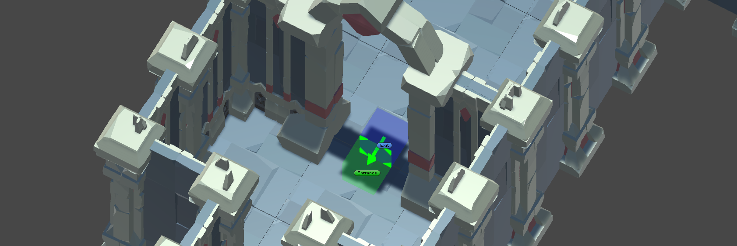

Slide 14
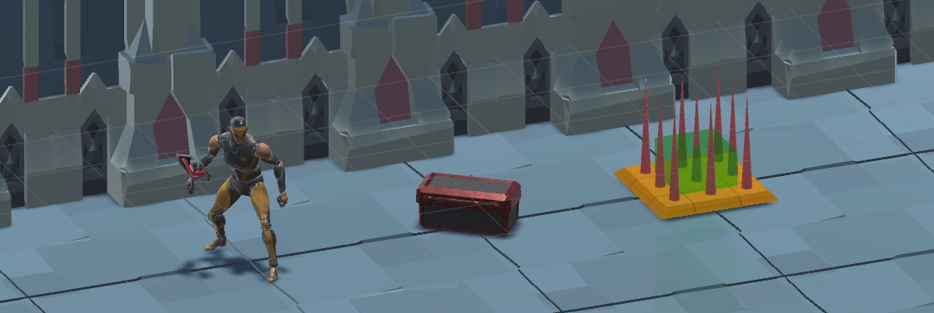

Slide 15












any
起始節點
主線任務
特殊事件

Slide 16
any
起始節點
S
主線任務
en
go
boss
NM
nm
特殊事件
bomb
srt
SP
lock
shop
ts

Slide 18
2:B
2:B
4:B
1:A
1:a
3:b
規則左側
規則右側

Slide 19
1:A
2:B
符合
1:A
2:D
不符合
A
B
…
c
1:A
2:c
符合
1:B
不符合
當前任務圖
任務規則左側

Slide 20
1:A
2:B
…
2:B
2:B
4:B
1:A
2:B
…
…
1:A
1:a
3:b
…
當前任務圖
匹配規則
(a) 尋找匹配規則時，建立索引值
(b) 移除連接線

Slide 21
1:a
2:B
…
…
…
1:a
2:B
…
1:a
2:B
…
…
3:b
4:B
3:b
4:B
(c) 替換節點
(d) 補充額外節點
(e) 重建連接線
a
b
B
B
…
…
(f) 移除索引值

Slide 22




魔王房
主線任務
一般房

Slide 23



商店
配置特殊房
寶藏房

Slide 24

建立支線

Slide 25




鎖向前
房間攤平

Slide 26
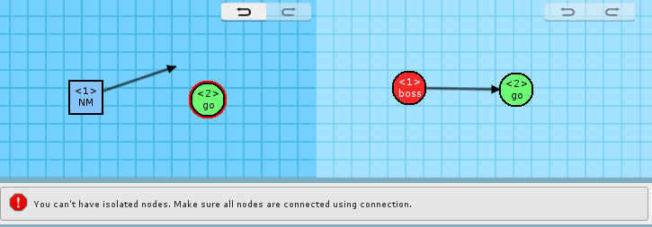
You can’t have isolated nodes. Make sure all nodes are connected using connection.

Slide 27
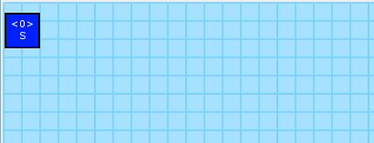
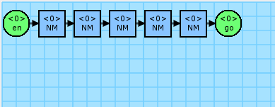
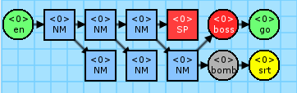
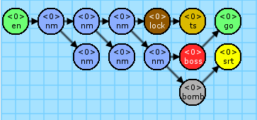
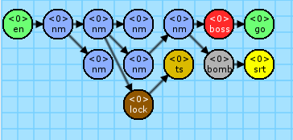
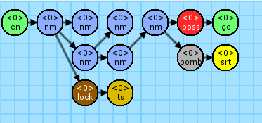
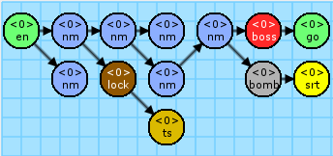
(a)
(b)
(c)
(d)
(e)
(f)
(g)

Slide 28
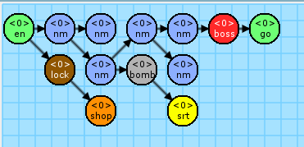
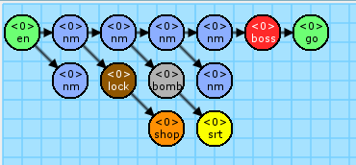
(a) Seed = 653543
(b) Seed = 246617
(c) Seed = 185606
(d) Seed = 183434

Slide 29

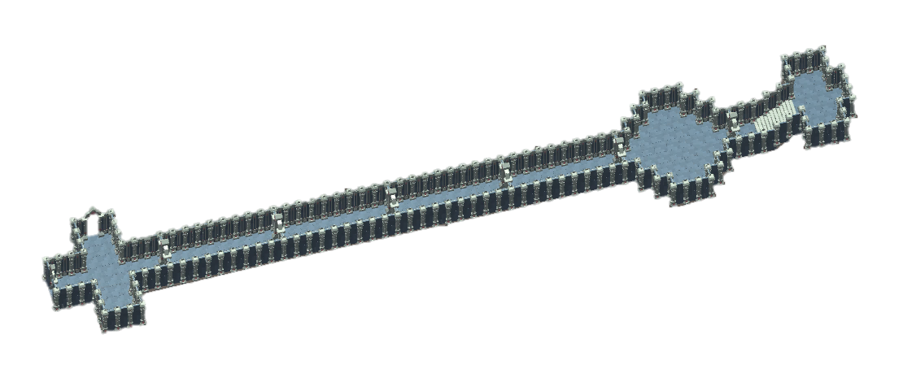
(a) 採用的任務圖
(b) 能夠經由 (a) 所生成的遊戲空間

Slide 30
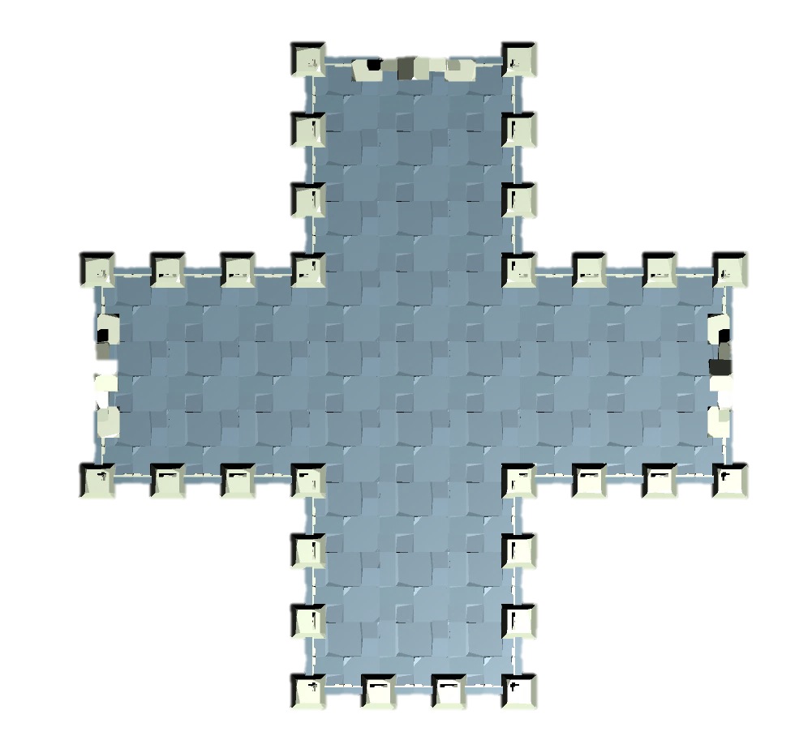
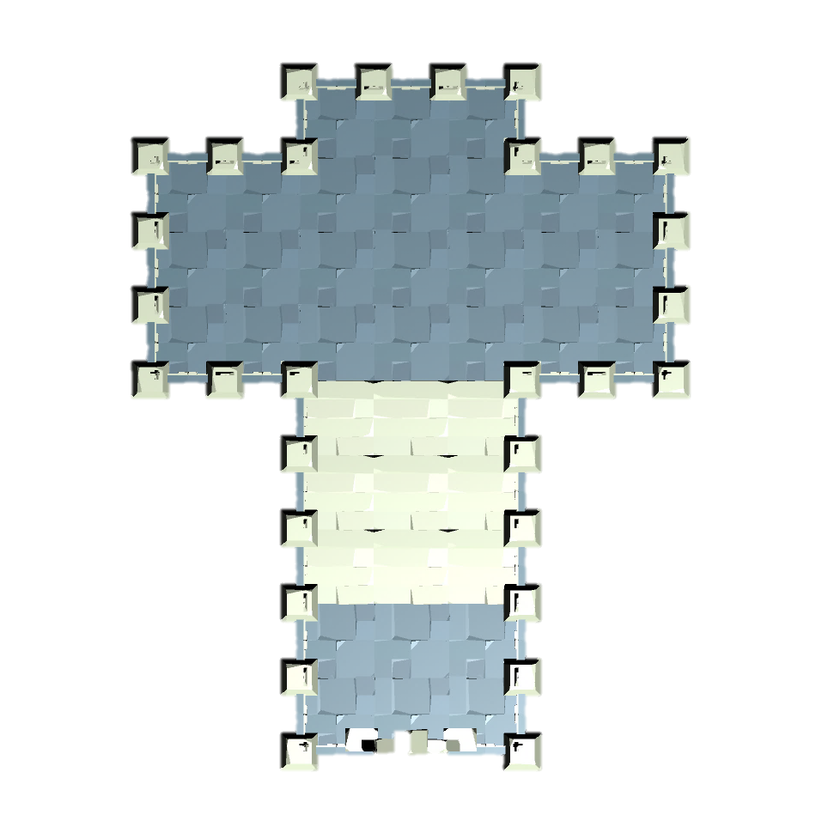
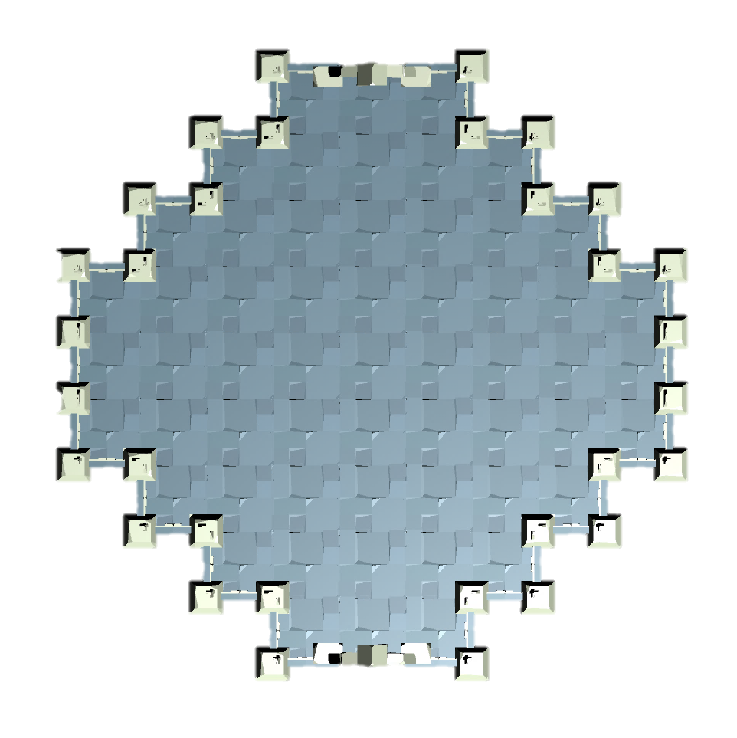
Ex
Ex
Ex
Ex
En
En
En
(a) 起點
(b) 終點
(c) 魔王房

Slide 31
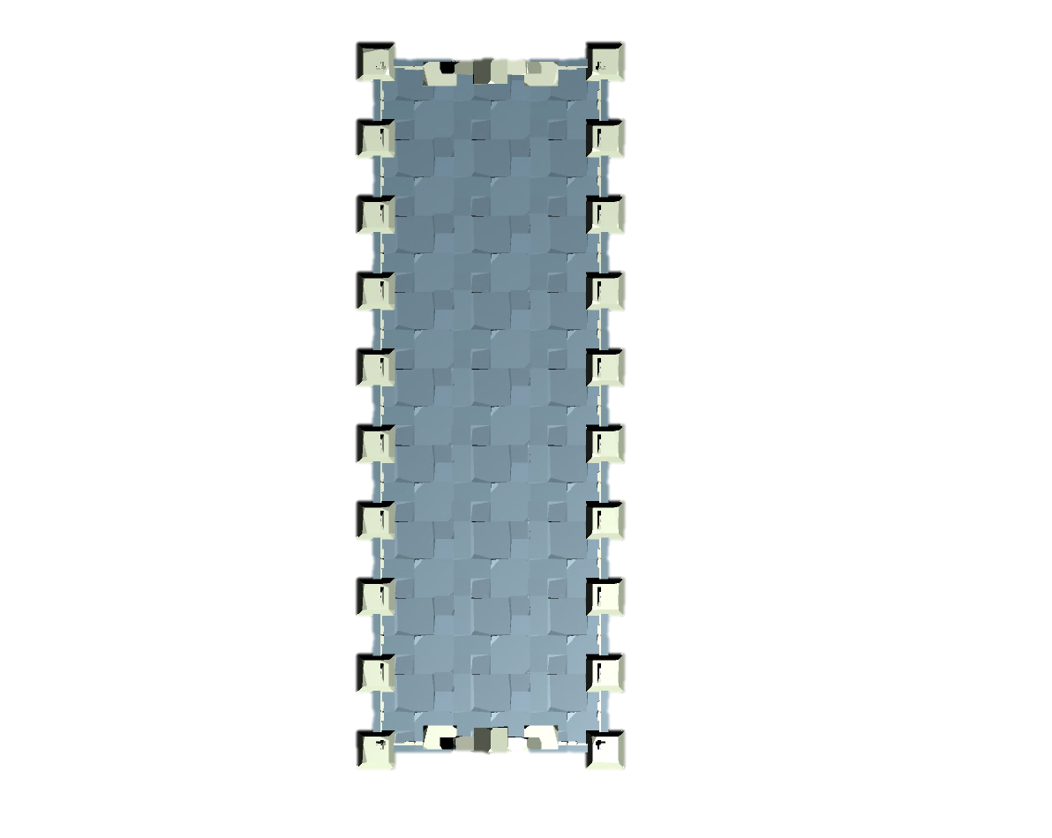
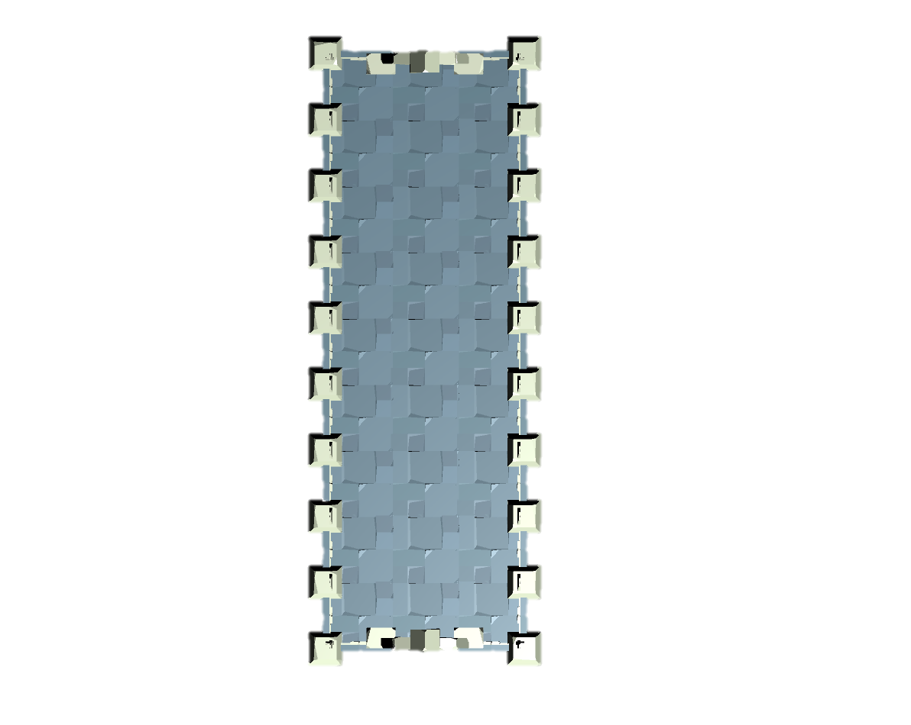
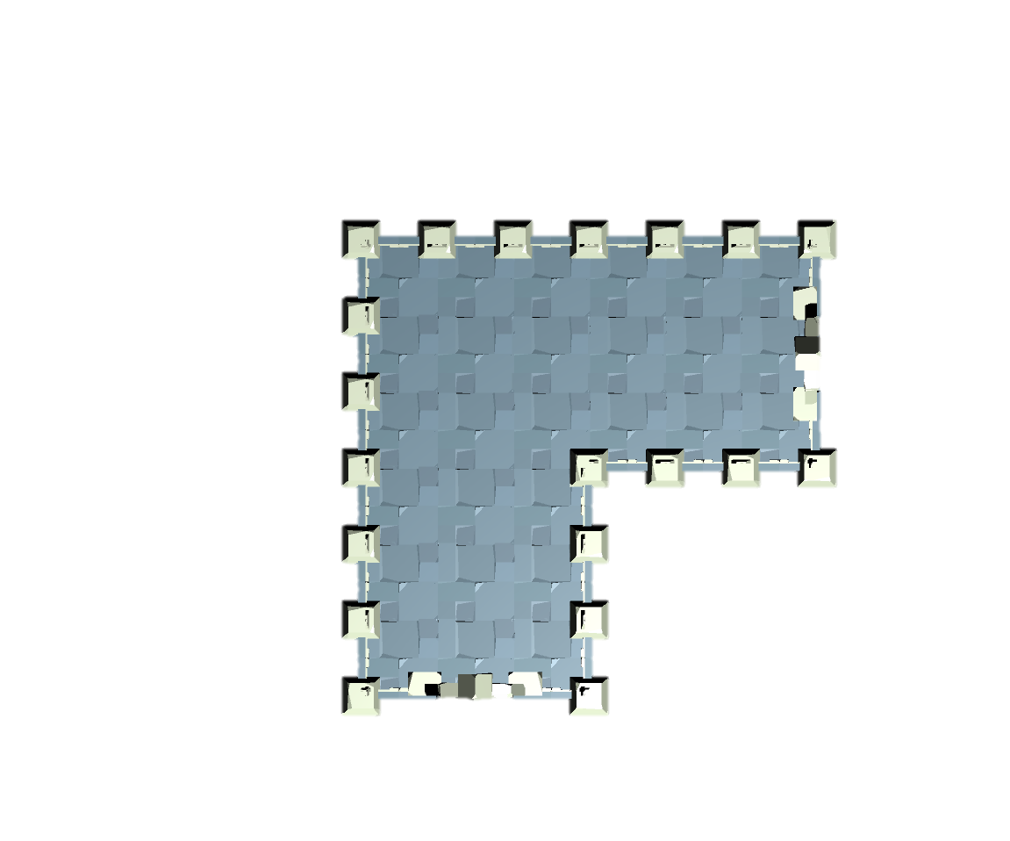

Ex
Ex
Ex
Ex
Ex
Ex
Ex
Ex
Ex
Ex
Ex
Ex
(a) I 型通道
(b) L 型通道

Slide 32
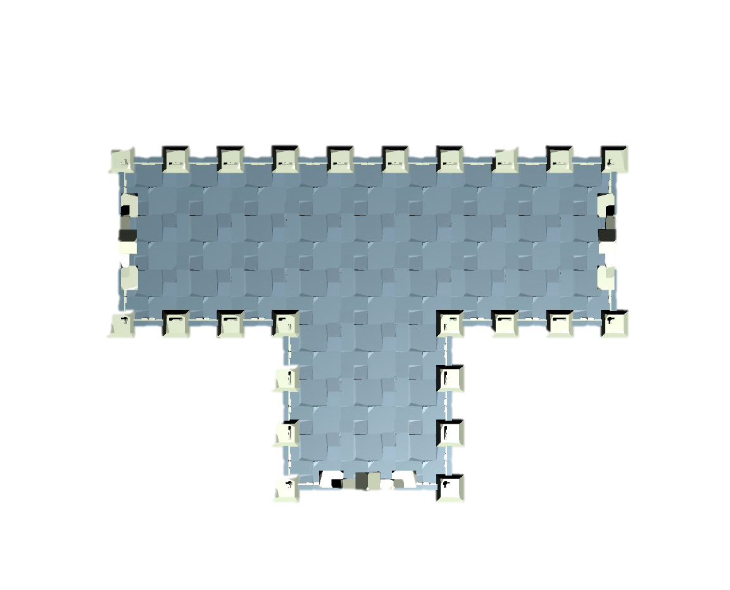
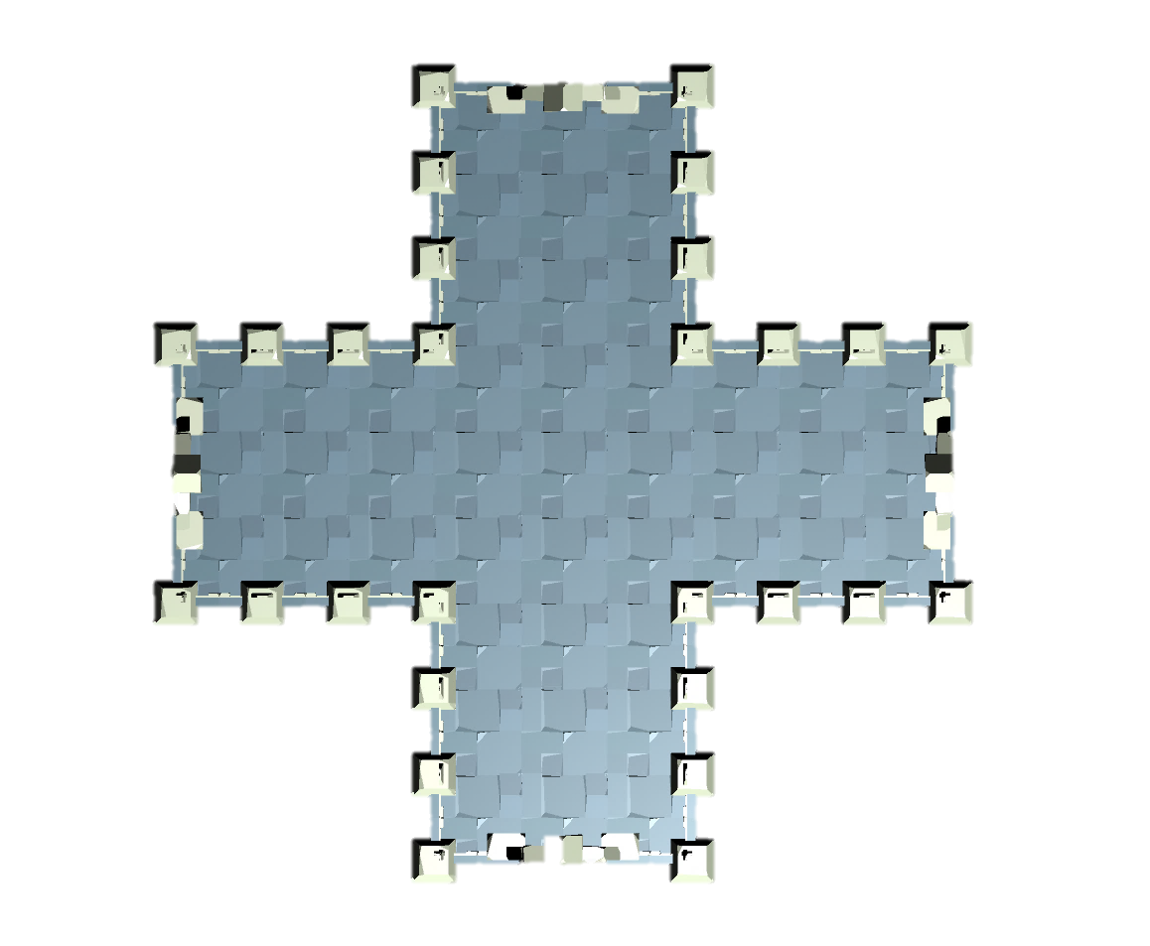
Ex
Ex
Ex
Ex
Ex
Ex
Ex
Ex
Ex
Ex
Ex
Ex
Ex
Ex
Ex
(c) T 型通道
(d) + 型通道

Slide 33
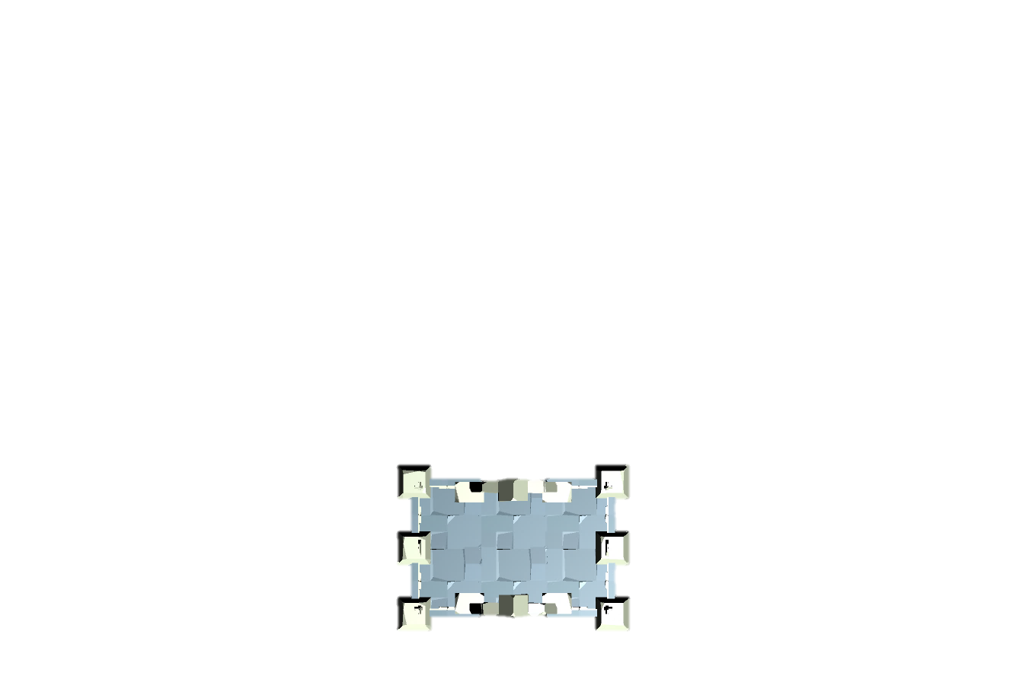


Wall marker
Lock marker
Ex
Ex
En
En
En
(a) 石牆
(b) 秘密房
(c) 鎖

Slide 34


En
En
(d) 商店
(e) 寶藏房

Slide 35

En

Slide 36












主線任務
特殊事件

Slide 37

(a) Seed = 0

Slide 38







當前任務圖
當前任務圖
Ex
Ex
Ex
Ex
Ex
Ex
可用房間容器
可用房間容器
Ex
Ex
(b) Seed = 1，任務轉換空間的疊代過程

Slide 39


Ex
Ex
Ex
Ex
Ex
Ex
Ex
Ex
Ex
Ex
(a) Seed = 1，生成結果
(b) Seed = 4 ，生成結果

Slide 40

Ex
En

Slide 41


(a) Seed = 1
(b) Seed = 4

Slide 42
1
2
3
4
offspring
parents
+2.0
-0.8
+0.2
offspring
mutation
+1.5
初始群組
計算適應值
擇優交配
子代突變
5
previous
6
7
if fitness > threshold
then go to
else
then go to
=
2
evolution
7
世代交替
終止條件
輸出最合適解之佈局

Slide 43




敵人
寶箱
陷阱

Slide 44
Chromosome = [
空格
]
敵人
4
3
9
8
14
21
寶箱
(b) 染色體基因序列
2
13
18
1
7
16
17
20
6
12
15
19
陷阱
Gene = {
position: (x, y, z), type:
}
0
11
5
10
(a) 遊戲物件之表型
(c) 基因資訊

Slide 45

Ex
1
1
1
Ex
1
1
1
1
1
Ex
1
1
1
3
3
En

Slide 46
Ex
因無入口端點，房間串接階段時會指派一出口端點作為入口
1
1
1
Ex
2
2
1
1
1
1
1
Ex
Ex
1
1
1
1
1
Ex
1
1
1
1
1
3
1
3
Ex
En
(a) 起點房間容器
(b) T 型通道房間容器

Slide 47

寶箱 (Treasure)
敵人 (Enemy)

Slide 48



敵人 (Enemy)
位於主要動線上

Slide 49


敵人 (Enemy)
(行經一次)
主要動線 (行經二次)

Slide 50



敵人 (Enemy)
敵人可移動範圍

Slide 51


2 Floor
Ex
Ex
Ex
Ex
Ex
1.5 Floor
En
(a) 戰鬥通道 A
(b) 戰鬥通道 B

Slide 52



(i) 50 gens; 100 idvs
(ii) 100 gens; 100 idvs
(iii) 100 gens; 200 idvs

Slide 53



(i) 50 gens; 100 idvs
(ii) 100 gens; 100 idvs
(iii) 100 gens; 200 idvs

Slide 54



(i) 50 gens; 100 idvs
(ii) 100 gens; 100 idvs
(iii) 100 gens; 200 idvs

Slide 55


Slide 56
(i) 1671ms
(ii) 1671ms
(iii) 1671ms
(iv) 1671ms
(v) 1671ms
(vi) 1671ms
(vii) 1671ms
(viii) 1671ms
(ix) 1671ms
(x) 1671ms

Slide 57










(i) 1589ms
(ii) 1583ms
(iii) 1589ms
(iv) 1579ms
(v) 1587ms
(vi) 1579ms
(vii) 1586ms
(viii) 1578ms
(ix) 1658ms
(x) 1612ms
Notes:
B1

Slide 58










(i) 3223ms
(ii) 3236ms
(iii) 3257ms
(iv) 3240ms
(v) 3244ms
(vi) 3226ms
(vii) 3204ms
(viii) 3262ms
(ix) 3278ms
(x) 3240ms
Notes:
B2

Slide 59









(i) 6949ms
(ii) 6953ms
(iii) 7254ms
(iv) 6736ms
(v) 6729ms
(vi) 6690ms
(vii) 6775ms
(viii) 6684ms
(ix) 6686ms
(x) 6654ms
Notes:
B3

Slide 60










(i) 3195ms
(ii) 3222ms
(iii) 3287ms
(iv) 3596ms
(v) 3218ms
(vi) 3242ms
(vii) 3179ms
(viii) 3165ms
(ix) 3256ms
(x) 3194ms
Notes:
Narrow_1_100_50

Slide 61










(i) 6423ms
(ii) 6394ms
(iii) 6499ms
(iv) 6385ms
(v) 6363ms
(vi) 6441ms
(vii) 6410ms
(viii) 6366ms
(ix) 6542ms
(x) 6364ms
Notes:
Narrow_1_100_100

Slide 62










(i) 12798ms
(ii) 12905ms
(iii) 12950ms
(iv) 12993ms
(v) 12874ms
(vi) 12877ms
(vii) 13085ms
(viii) 13161ms
(ix) 12829ms
(x) 12998ms
Notes:
Narrow_1_100_200

Slide 63










(i) 2662ms
(ii) 2664ms
(iii) 2695ms
(iv) 2706ms
(v) 2731ms
(vi) 2707ms
(vii) 2719ms
(viii) 2780ms
(ix) 2766ms
(x) 2649ms
Notes:
F1

Slide 64










(i) 5413ms
(ii) 5381ms
(iii) 5594ms
(iv) 5546ms
(v) 5460ms
(vi) 5365ms
(vii) 5523ms
(viii) 5425ms
(ix) 5369ms
(x) 5310ms
Notes:
F2

Slide 65









(i) 10972ms
(ii) 10797ms
(iii) 11168ms
(iv) 10907ms
(v) 11035ms
(vi) 10981ms
(vii) 11073ms
(viii) 10916ms
(ix) 10931ms
(x) 11052ms
Notes:
F3

Slide 66






(a) Seed = 727427
(b) Seed = 785428
(c) Seed = 731269
(d) Seed = 236909
(e) Seed = 514113
(f) Seed = 472184

Slide 67


(a) Seed = 722780748 之上視圖
(b) Seed = 722780748 之 45 度俯視圖

Slide 68


(c) Seed = 1502202776 之上視圖
(d) Seed = 1502202776 之 45 度俯視圖

Slide 69



(a)
(b)
(c)

Slide 70



(d)
(e)
(f)

Slide 71
終點
寶藏房
由此任務圖轉換遊戲空間
鎮守要道
起點
狹路驅逐

Slide 72




Slide 73




Slide 74




Slide 75






Notes:
Single

Slide 76





Notes:
Multi

Slide 77


地下室
地上一樓

Slide 78


地下室
地上一樓

Slide 79


世代100次，分數7.61

Slide 80



Slide 82


Slide 83


Slide 84


Slide 85




Slide 86

goal
tr
key
lock
trap
key
key
fight
lock
fight
fight
fight
trap
lock
en
key
exp

